Slide 1




Thứ Hai ngày 29 tháng 9 năm 2025
Viết:
Lập dàn ý cho báo cáo thảo luận nhóm

Slide 2
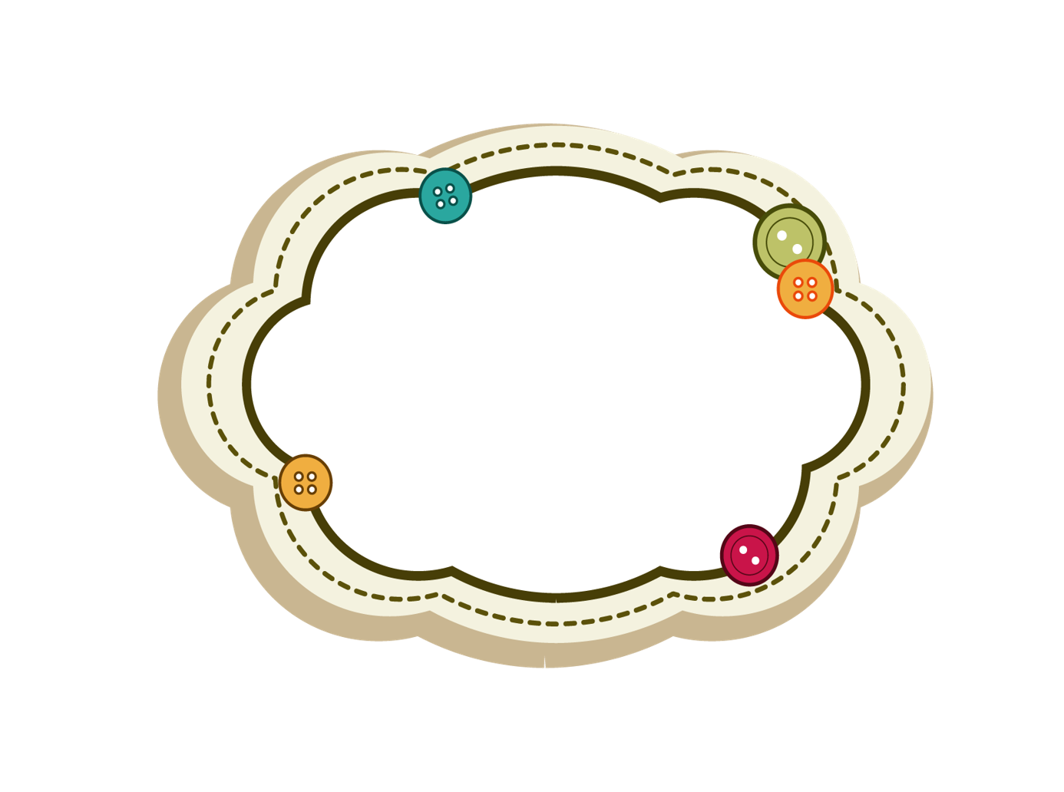




K
H
Ở
I
Đ
Ộ
N
G
Tư Bùi

Slide 3






Măng non
Trình bày cách viết báo cáo thảo luận nhóm?
Phần đầu: Quốc hiệu, tiêu ngữ, thời gian viết báo cáo
Phần chính: tiêu đề, người nhận, thời gian viết báo cáo
Phần cuối: Chữ kí, họ tên viết báo cáo

Slide 4










Slide 5






Viết báo cáo thảo luận nhóm về một trong các chủ đề dưới đây:
Chủ đề 1: Kế hoạch quyên góp sách báo tặng các trường hợp khó khăn
Chủ đề 2: Kế hoạch trang trí lớp học chuẩn bị cho một ngày đặc biệt của lớp, của trường

Slide 6


Slide 7





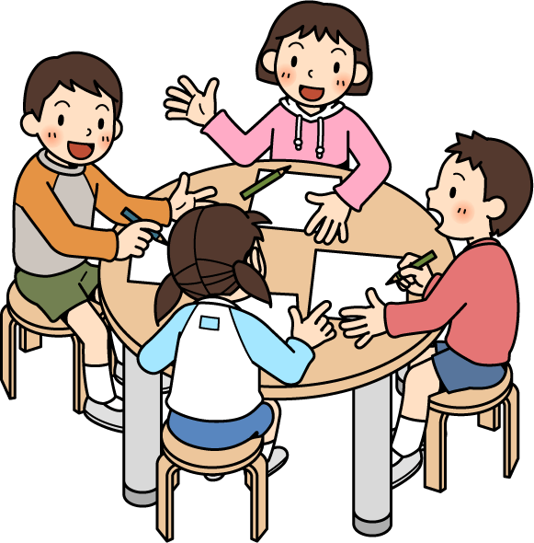






Slide 8

Hướng dẫn chủ đề 1:
+ Thời gian tiến hành quyên góp (khi nào bắt đầu, thời gian bao lâu)
+ Địa điểm quyên góp và trao tặng (nơi tập trung sách báo sau quyên góp, nơi gửi tặng sách báo đã quyên góp được…)
+ Cách thức quyên góp (phát động thi đua quyên góp, kêu gọi quyên góp từ các lớp, dự kiến số lượng cần quyên góp, các loại sách báo nào được quyên góp…
+ Phân công nhiệm vụ (công việc cần làm của mỗi thành viên)

Slide 9

Các nhóm
thảo luận
Bước 1: Từng thành viên trong nhóm nêu ý kiến của mình
Bước 2: Cả nhóm trao đổi, thảo luận về các ý kiến
Bước 3: Nhóm trưởng tổng hợp và thống nhất ý kiến

Slide 10
Lập dàn ý
Đóng vai, dựa vào các ý đã ghi chép, lập dàn ý cho chủ đề của nhóm:
CỘNG HÒA XÃ HỘI CHỦ NGHĨA VIỆT NAM Độc lập – Tự do – Hạnh Phúc Địa điểm, thời gian viết báo cáo
TIÊU ĐỀ BÁO CÁO Người nhận báo cáo Nội dung báo cáo
Người viết báo cáo

Slide 11
Cộng hòa xã hội chủ nghĩa Việt Nam
Độc lâp – Tự do- Hạnh phúc
Tiền Phong ngày 26 tháng 9 năm 2023
BÁO CÁO KẾT QUẢ THẢO LUẬN NHÓM 2
Về “hoạt động quên góp sách báo”
Kính gửi:Cô giáo chủ nhiệm lớp 4A1. Trường Tiểu học Tiền Phong
Ngày 26-9-2023 nhóm 2 đã thảo luận về”Hoạt động quên góp sách báo tặng các trường vùng khó khăn”
Nhóm xin báo cáo kết quả thảo luận như sau:
Thời gian : Vào chiều thứ Sáu
Địa điểm: Phòng học lớp 4A1
Nội dung:
- Các loại sách truyện đã sử dụng còn dùng được
-Theo tinh thần tự nguyện, số lượng không hạn chế
4. Phân công :- Tổ trưởng ghi chép thống kê
-Tổ 1+2: phân loại . Tổ 3+4: đóng gói , vận chuyển
Nhóm trưởng

Slide 12




Chỉnh sửa dàn ý

Slide 13


Slide 14





Hỏi những người quanh em tên trường học, cơ quan mà mọi người đang học tập, công tác và ghi lại.

Slide 15


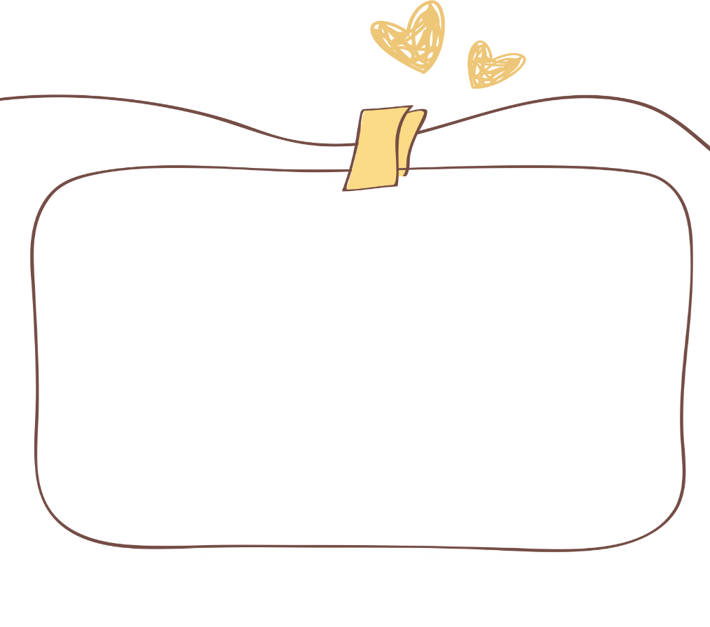

Dặn dò
Các em tiếp tục
hoàn thành bài.
Chuẩn bị bài sau nhé!

